Slide 1

TEMA 1:
Introducción a
AndroidAnnotations

Slide 2
TEMARIO DEL CURSO
Introduccion a AndroidAnnotations
Primeras anotaciones
Inyección
Ciclo de vida de una app
Acceso a los recursos
Practica final
Examen
Recapitulación de las anotaciones

Slide 3
1.
Instalación de Android Studio
Adapta el entorno de desarrollo a tus necesidades ¡Serás más productivo!

Slide 4
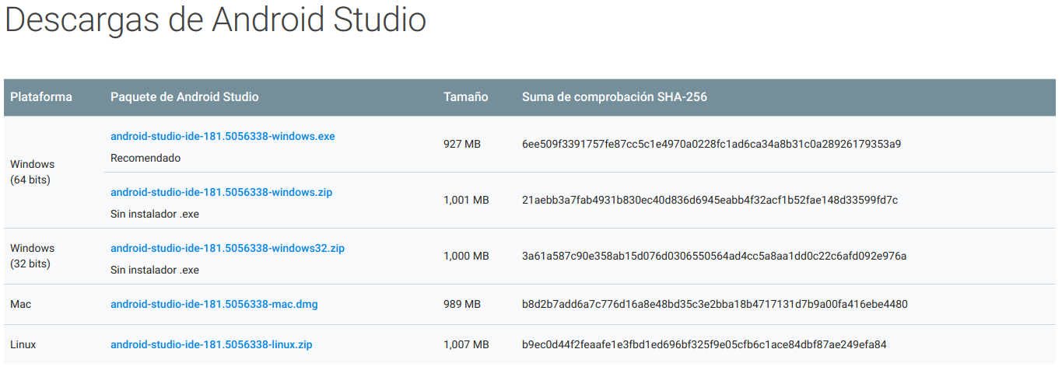
https://developer.android.com/studio

Slide 5
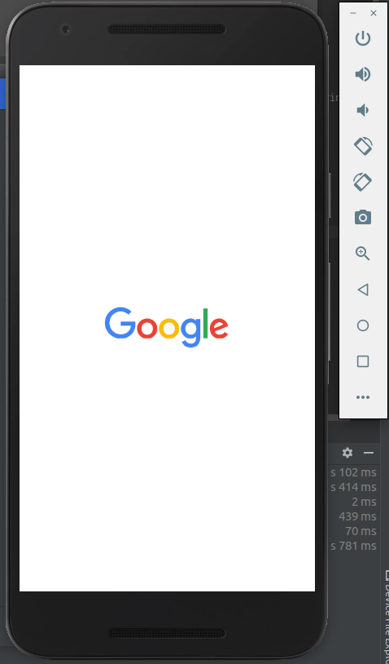
CREACIÓN DEL EMULADOR

Slide 6


UBUNTU
USERS
Añade el Android Studio a tu cajón de apps.

Slide 7
2.
Instalación de Android Annotations
Si inviertes tiempo ahora en ahorrar tiempo futuro, tu desarrollo será más rápido

Slide 8
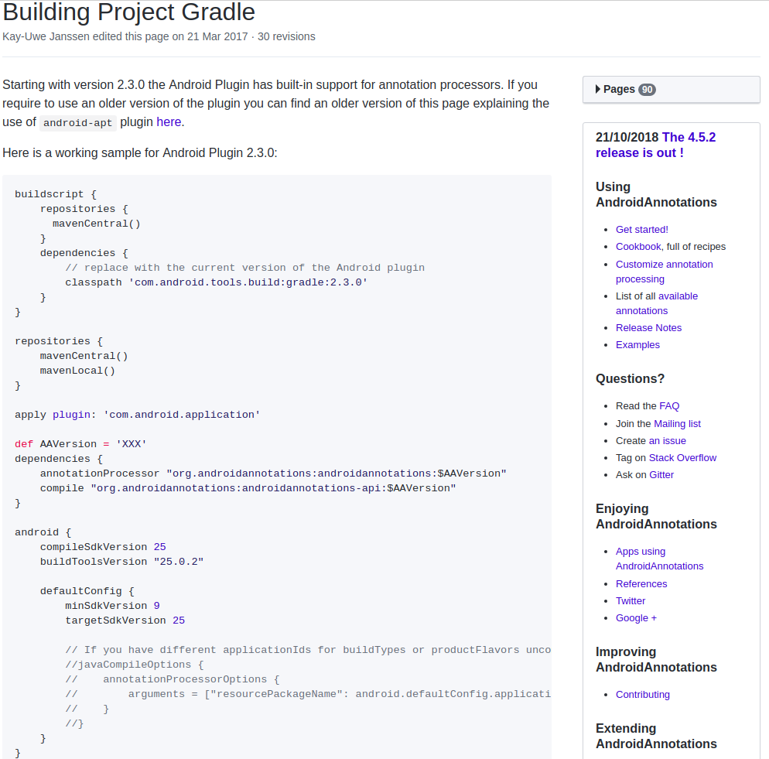
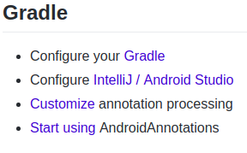

https://github.com/androidannotations/androidannotations/wiki/Configuration#gradle
https://github.com/androidannotations/androidannotations/wiki/Building-Project-Gradle

Slide 9

Configuration 'compile' is obsolete and has been replaced with 'implementation' and 'api'.
It will be removed at the end of 2018. For more information see:
http://d.android.com/r/tools/update-dependency-configurations.html

Slide 10

annotationProcessor "org.androidannotations:androidannotations:$AAVersion"
implementation "org.androidannotations:androidannotations-api:$AAVersion"

Slide 11
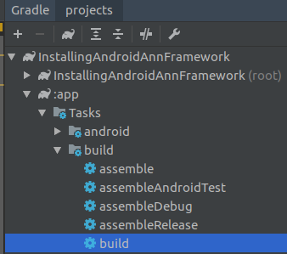
Importar las dependencias de AndroidAnnotations

Slide 12
Valida la funcionalidad de
AndroidAnnotations

Slide 13
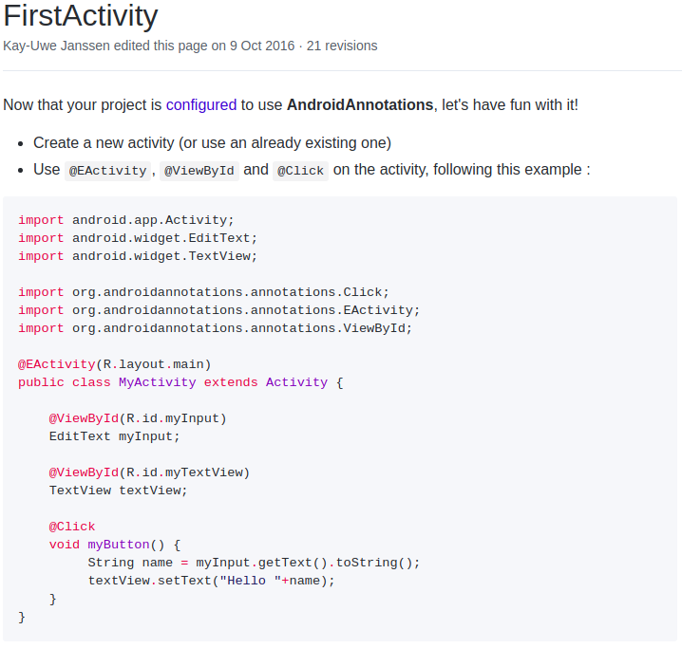
https://github.com/androidannotations/androidannotations/wiki/FirstActivity

Slide 14
Lanza la app.
error: The AndroidManifest.xml file contains the original component, and not the AndroidAnnotations generated component. Please register MainActivity_ instead of MainActivity

Slide 15
<!-- android:name=".MainActivity_" -->
<!-- This MUST have the '_' you cannot work with the '.MainActivity'-->
<activity
android:name=".MainActivity_"
android:label="@string/app_name"
android:theme="@style/AppTheme.NoActionBar">
<intent-filter>
<action android:name="android.intent.action.MAIN" />
<category android:name="android.intent.category.LAUNCHER"/>
</intent-filter>
</activity>

Slide 16
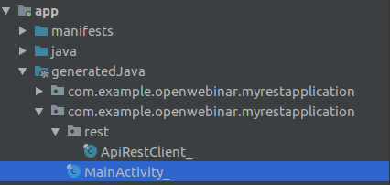
Última validación y lanza tu nueva app

Slide 17

Proyecto sin AA: Let’s go!

Slide 18
Proyecto con AA: Let’s go!

Slide 19

CONTENIDOS VISTOS
Instalación de Android Studio
En esta sección vimos como descargar Android Studio, instalar y en el caso de los usuarios de Ubuntu añadir la app al cajón.
Instalación de Android Annotations
Vimos como instalar AA, los problemas que generaba y tras solucionarlo el código que genera
Proyecto sin Android Annotations
Montamos un proyecto sin el framework de AA..
Proyecto con Android Annotations
Montamos un proyecto con el framework de AA para comparar con el proyecto anterior y el ahorro de código/tiempo supuesto.

